Slide 1
Positions- und Geschwindigkeitsregelung mittels eines 2D-Lasersanners
B.Eng. Matthias Welter
Professor : Prof. Dr.-Ing. Jörn Thielecke
Betreuer : Dipl.-Inf. Manuel Stahl
Zeitraum : 01. August 2014 – 31. Januar 2015

Slide 2
Agenda
Aufbau
Positionsbestimmung
Positionsregler

Slide 3
Aufbau Hardware

Slide 4
Aufbau Softwarearchitektur und Kommunikationsstruktur

Slide 5
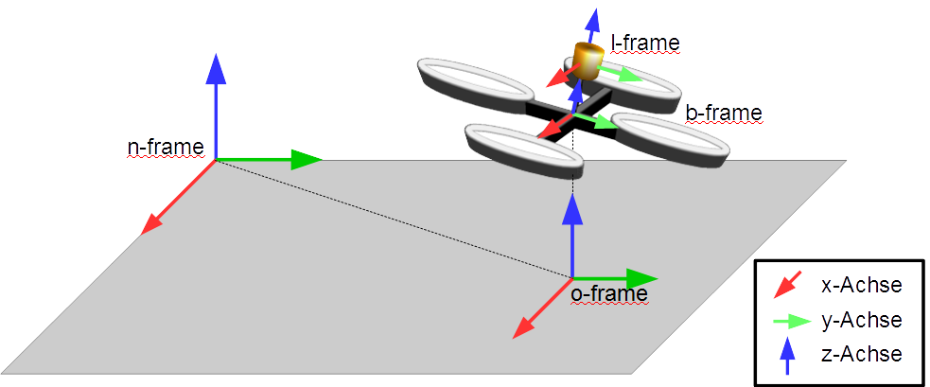
Grundlagen Koordinatensystem

Slide 6
2D-Positionsbestimmung ROS-Knoten zur Positionsbestimmung

Slide 7
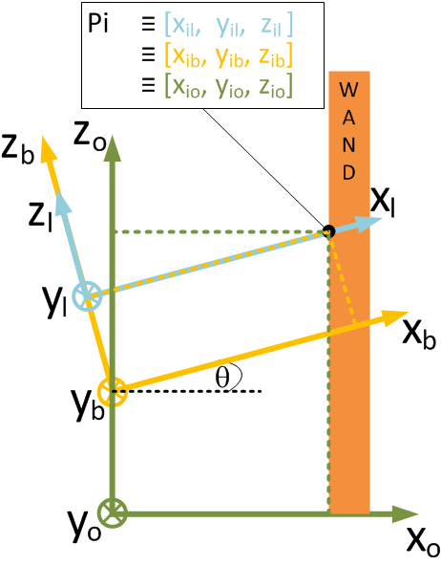
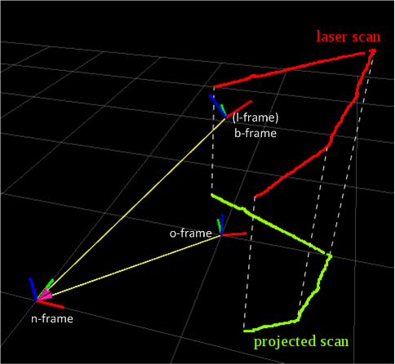
2D-Positionsbestimmung Orthogonale Laserprojektion

Slide 8
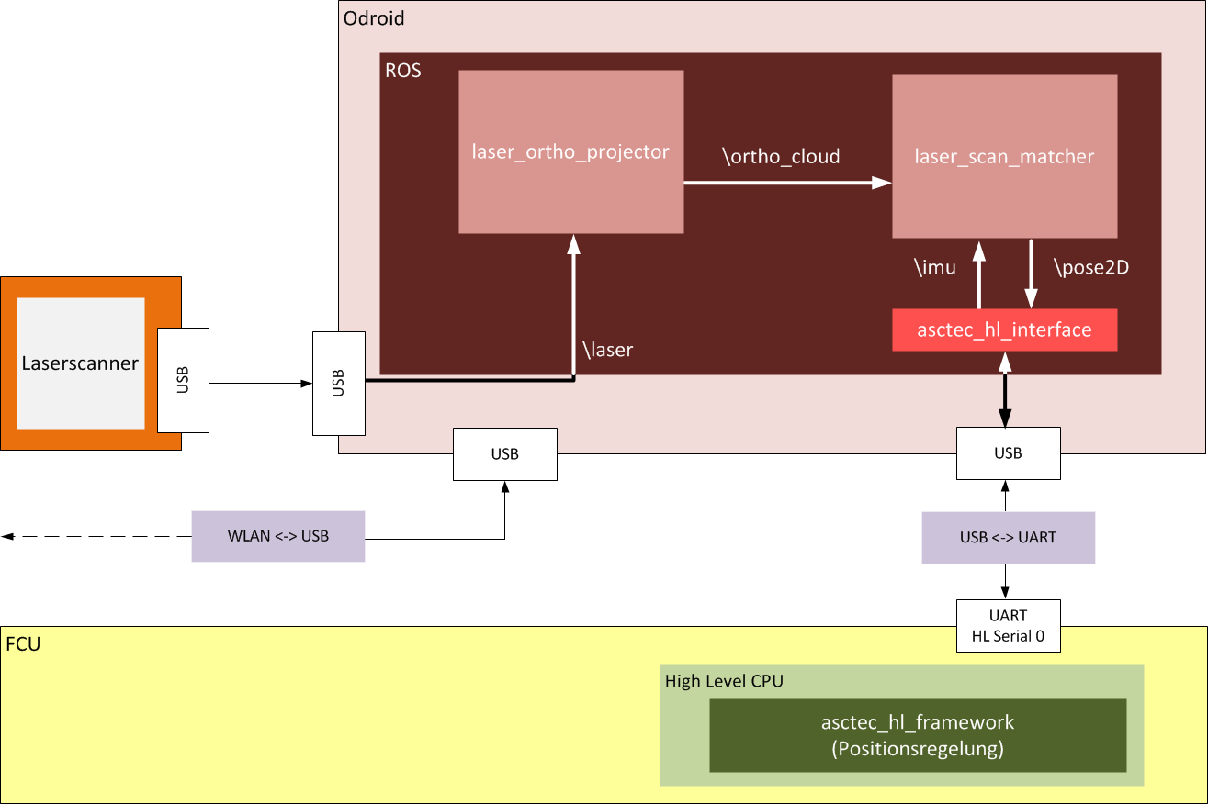
Positionsregelung Implementierung

Slide 9
Positionsregelung Aufbau der Regelung

Slide 10
Positionsregelung Modellbildung: Funktionsprinzip des Quadrocopters
z^{n}
T
x^{n}

Slide 11
Positionsregelung Modellbildung: Funktionsprinzip des Quadrocopters
θ
T
F_{y}^{n}
z^{n}
F_{x}^{n}
x^{n}

Slide 12
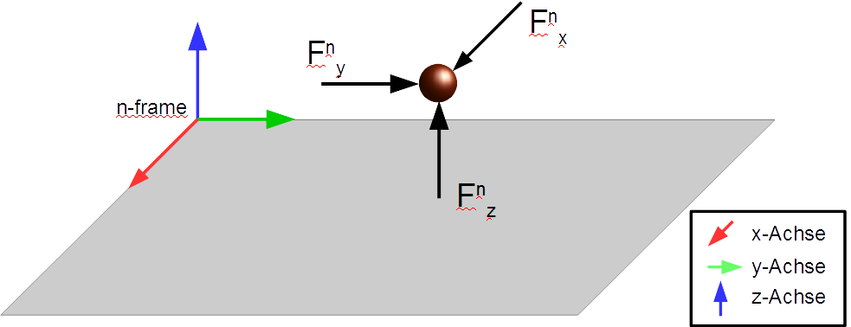
Positionsregelung Modellbildung: Vereinfachtes Modell

Slide 13
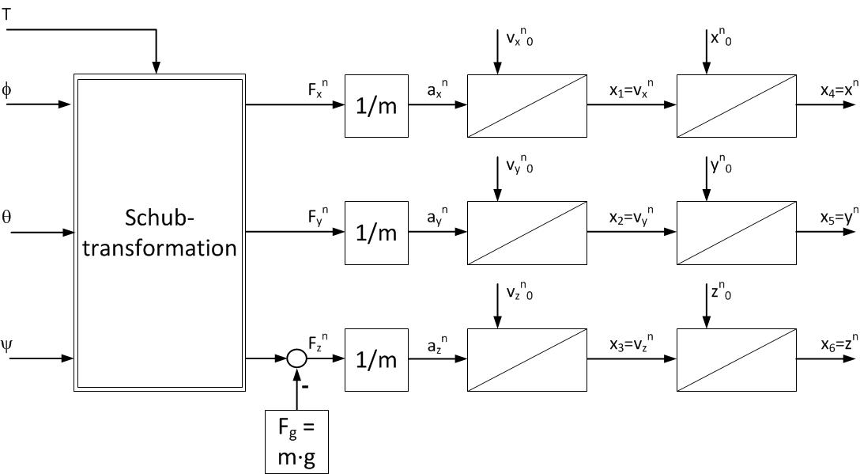
Positionsregelung Modellbildung: Translationsmodell

Slide 14
Positionsregelung Inversion:

